Slide 1
Kính chào các cô về dự giờ
Lớp : CHỒI 1 Trường MG Hoa Ngọc Lan

Slide 2
Chủ đề : Động vật
Môn: khám phá khoa học
Đề tài: Một số động vật sống trong rừng
Ngày dạy:14/4/2020
Người dạy: Hứa Thị Xuân

Slide 3
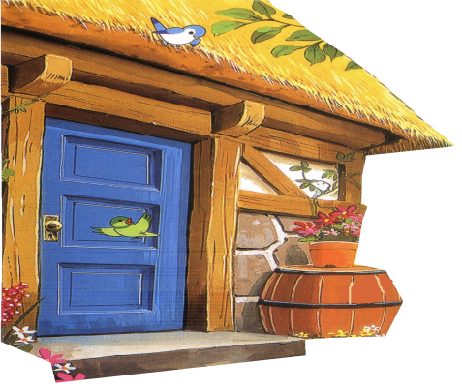
Hoạt động 1:
Trò chuyện

Slide 4
Hoạt động 2:
khám phá

Slide 5
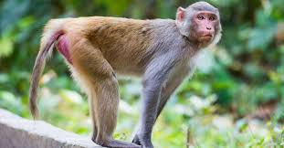

Slide 6
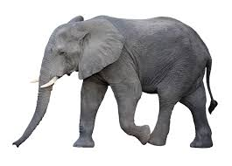

Slide 7
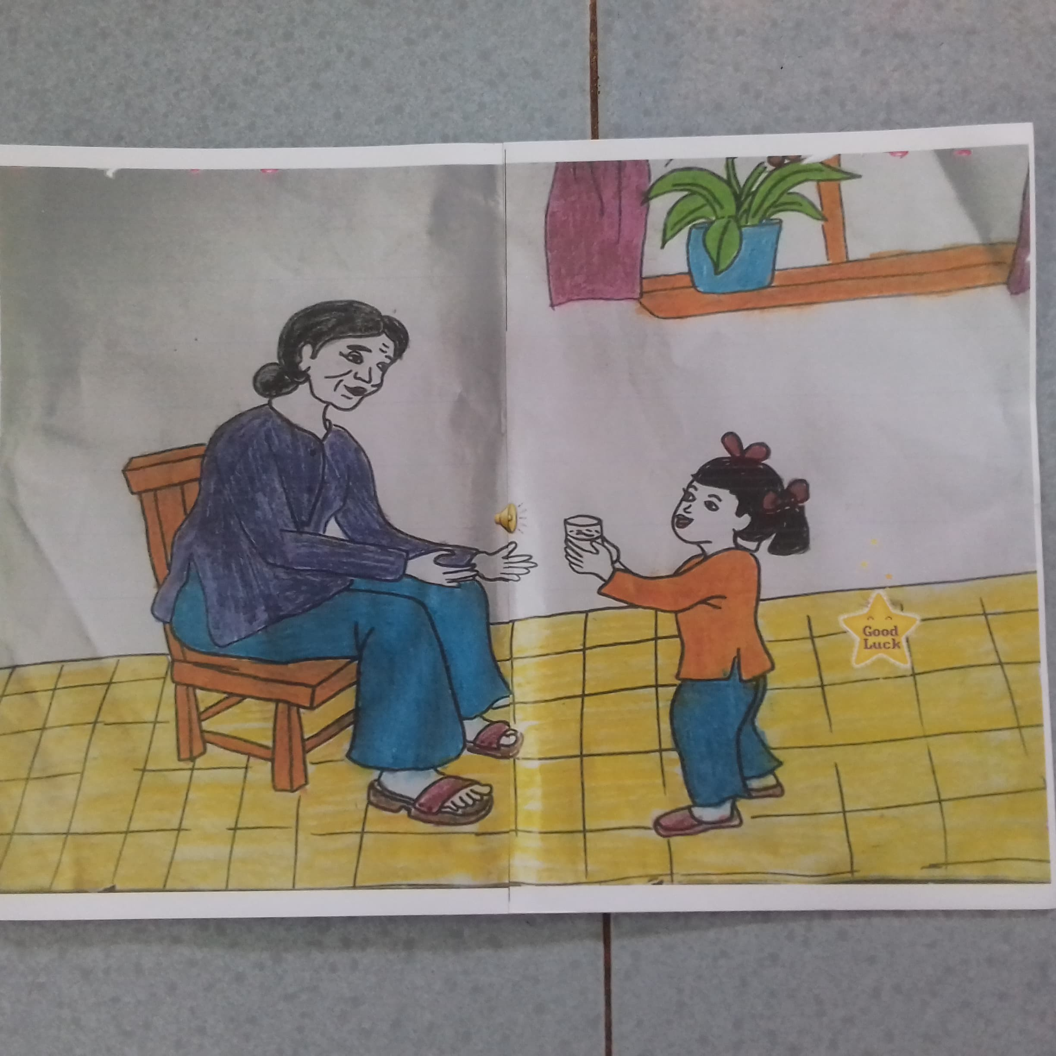
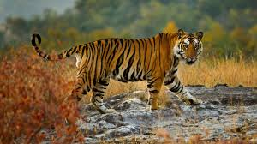

Slide 8
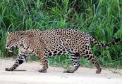

Slide 11
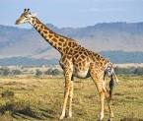

Slide 12
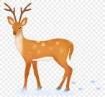

Slide 13
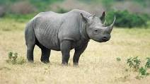

Slide 14
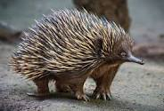

Slide 15
Hoạt động 4:
Trò chơi: Đua tài

Slide 16
Chào tạm biệt

